Slide 1
＊お好きな席へどうぞ
＊飲み物・お菓子をご用意ください
＊開店までリラックスしてお過ごしください

Slide 2
あなたが新しいアイディアを 思いつくのは「どんなとき」ですか？
* ぼーっとしてるとき？
* 友人と話しているとき？
* 自然に触れているとき？
* お風呂に入っているとき？
* それとも・・トイレ？

Slide 3
ちょっとした相談、 「いつ・どこ」でしますか？
* 廊下ですれちがったとき？
* 別の会話をしているとき？
* 飲みにいったとき？
* 温泉に入っているとき？
* それとも・・カフェ？

Slide 4
カフェでのおしゃべりのような会話からこそ 生きた意見交換や新しい発想が生まれる

Slide 6
講演会とケア・カフェの違い
従来の講演会
* 情報は講師が握っている
* 記憶に残らない
* 質問がしずらい
* “今”困っていることは解決されない
* 会場の意見は反映されない
* 横の繋がりはできない
* いろいろな情報が得られる
* 知識が身に付きやすい
* どんなことも聞ける
* “今”困っていることが解決される
* 新たな発見が生まれる
* 顔の見える関係ができる

Slide 7
会話が
弾む
フェアな
関係
カフェの効用
オープン
マインド

Slide 8
顔の見える関係づくり 困っていることを相談できる場所づくり

Slide 9
の進め方
Chat1
テーマについて
自由な話し合い
Chat2
テーブルホストが
Chat1を紹介
テーマについて
さらに深める
Chat3
全体へシェア

Slide 10
MVS
most valuable soudan/shitsumon

Slide 11
「いい質問だった」
「よくぞ相談してくれた」
「スルドイ指摘だった」

Slide 12
見事MVSを獲得した方には
ステキな賞品をプレゼント

Slide 13
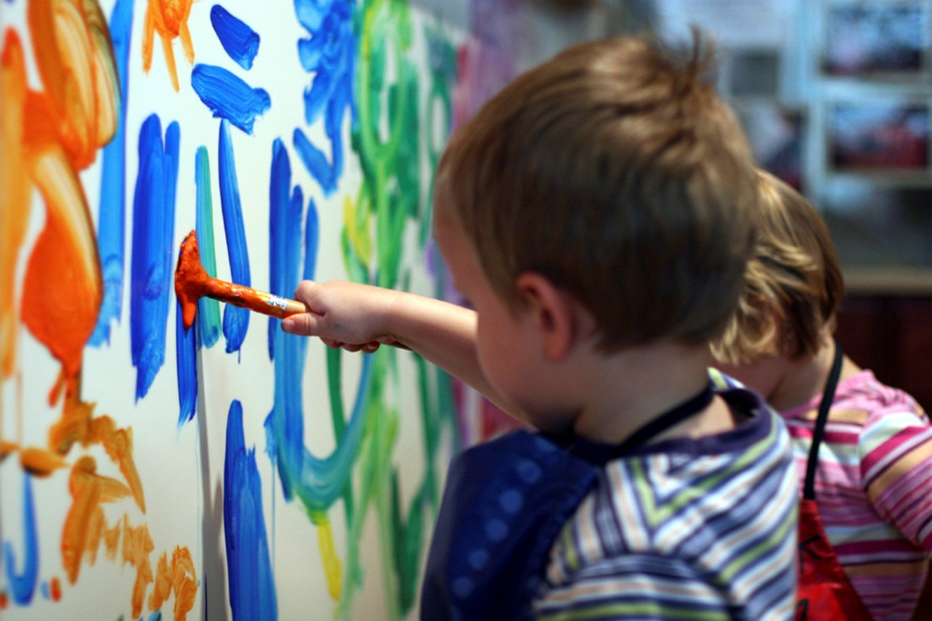
模造紙
* どんどん書い(描い)ちゃいましょう！
* 何を書いてもＯＫ
- 会話の内容
- 思いついたこと
- いたずら書き可

Slide 14
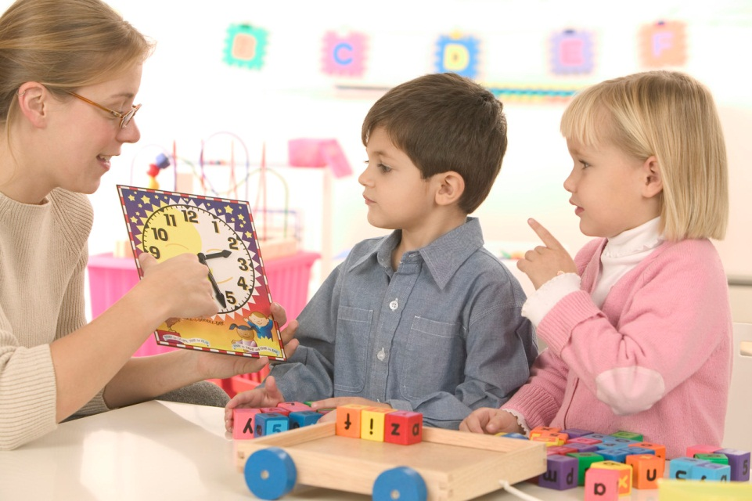
テーブルホスト
* テーブルホスト1名
* テーブルに残る人
- 仕切る必要はない
- Chat2でChat1の話題を説明
- 話題提供者がなってもいいかも

Slide 15
挙手のご協力

Slide 16
今回のテーマ
「認知症」

Slide 17
紹介
自己
他己
＊ 隣の人とペアになって、1分づつでインタビュー
＊ 隣の人のことをテーブルのメンバーに紹介します
紹介すること
＊ 名前 と 職種
＊ 「」

Slide 18
Chat 1
テーマについて
自由な話し合い

Slide 19
* テーブルホストを残して席を移動します
* 忘れちゃいけない！
コーヒーほか飲み物
スイーツ、スナック
笑顔（^-^）
* 自己紹介をします

Slide 20
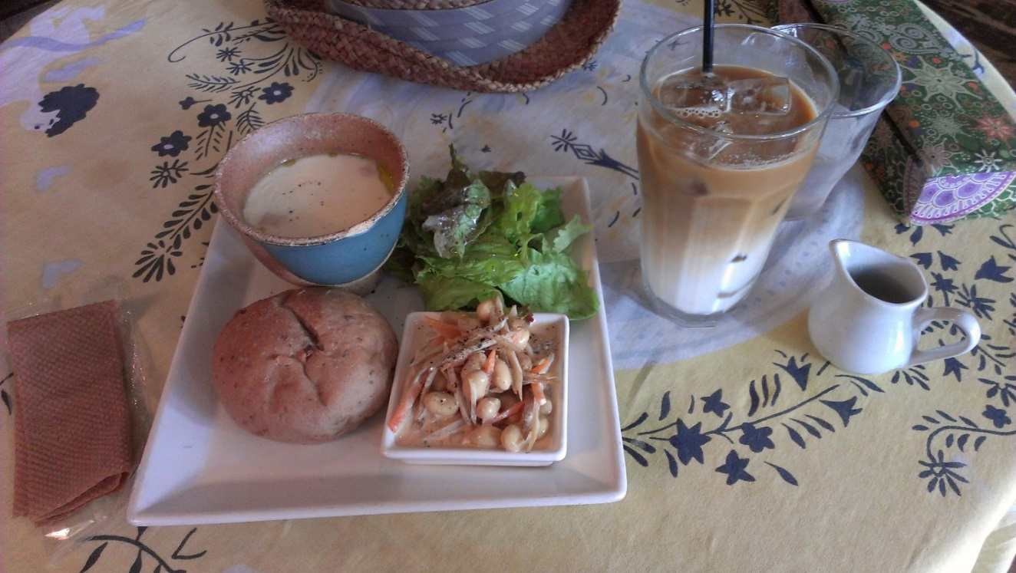
Chat 2
テーブルホストがChat1を紹介
テーマについてさらに深める

Slide 21
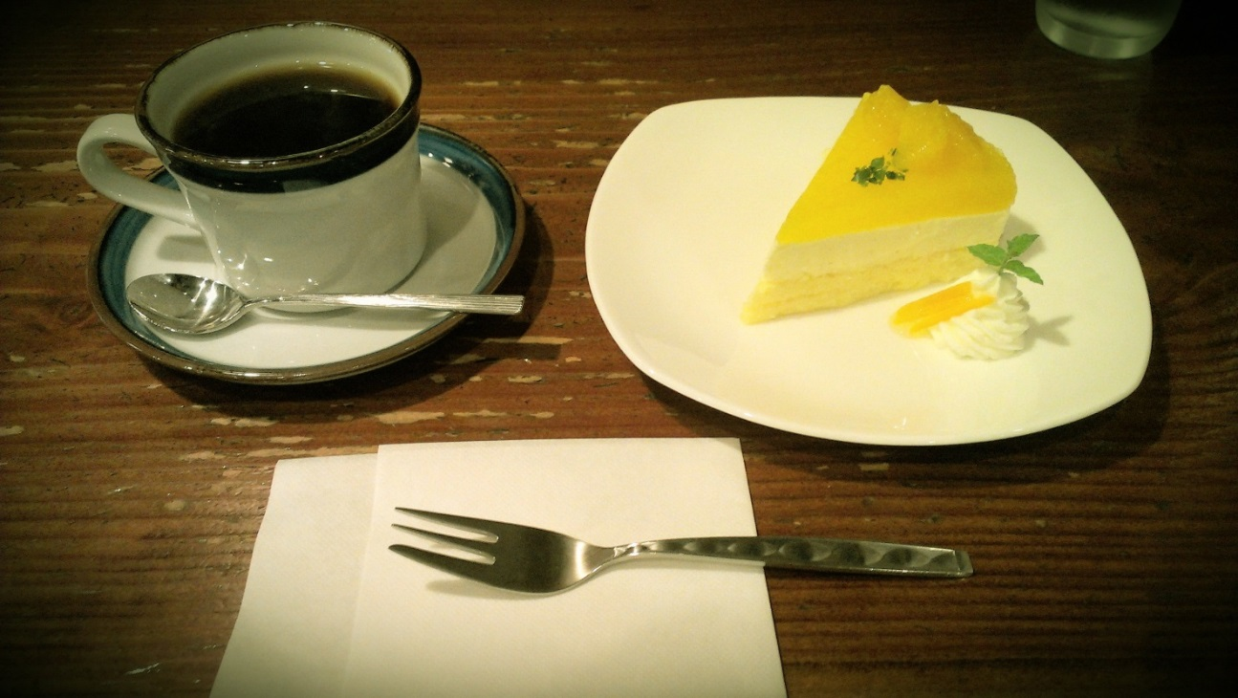
Chat 3
全体へシェア

Slide 22
MVS
most valuable soudan/shitsumon

Slide 23
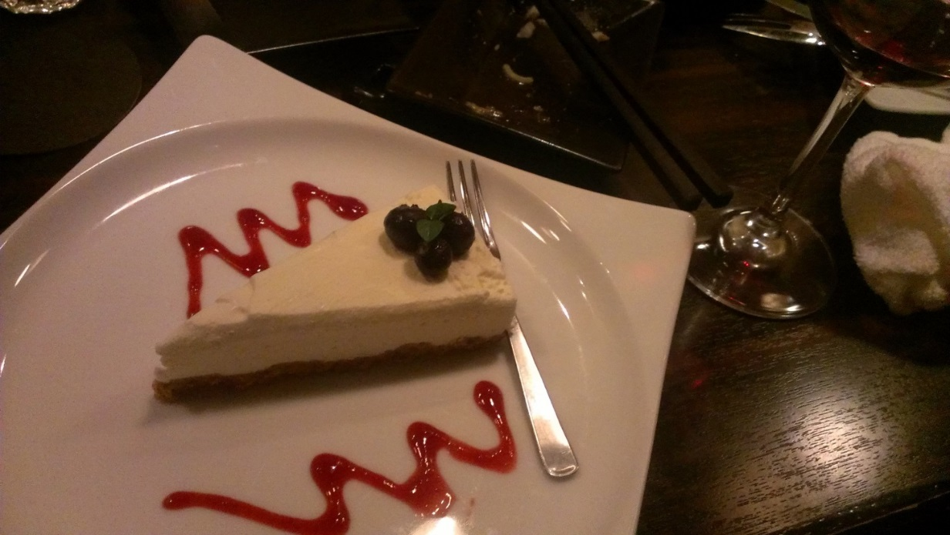
Chat 4
フリータイム

Slide 24
ケア☆カフェからのお願い
メーリングリストへの参加（名刺やメモ）
写真等の使用（プライバシー）
後片付け・使用物品返却
次回以降の参加案内
お知らせしたいイベント
ネットや職場等でのクチコミ・拡散
お菓子・ゴミの持ち帰り
募金（会場費や紙等の必要経費の持ち寄り）
いつもご来店・ご協力
ありがとうございます

